Slide 1
Skyradiometerの結果
(AOD,SSA,AAOD,AE,AAE)
11月15日

Slide 2
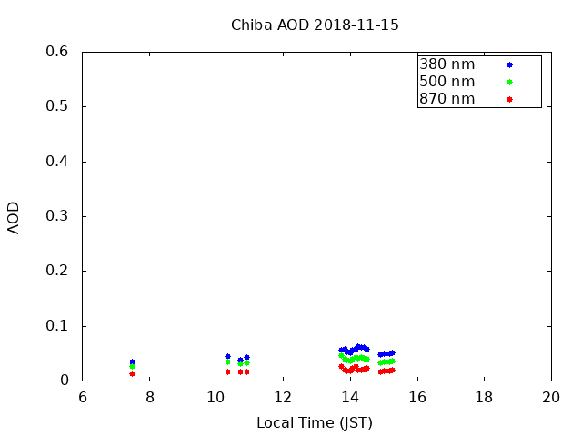
AOD

Slide 3
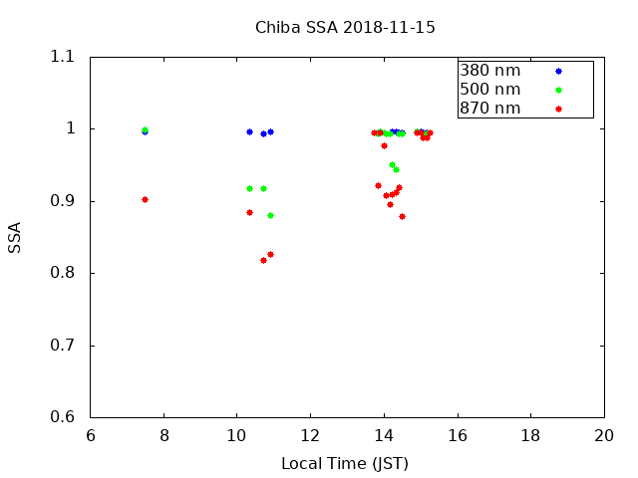
SSA

Slide 4
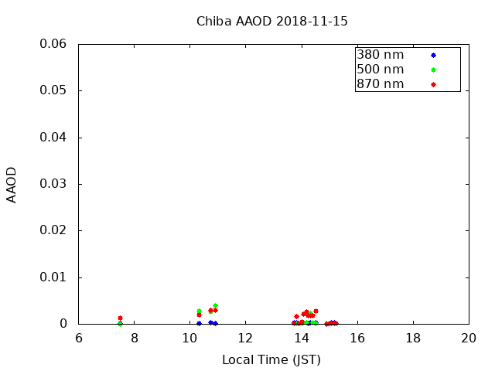
AAOD

Slide 5
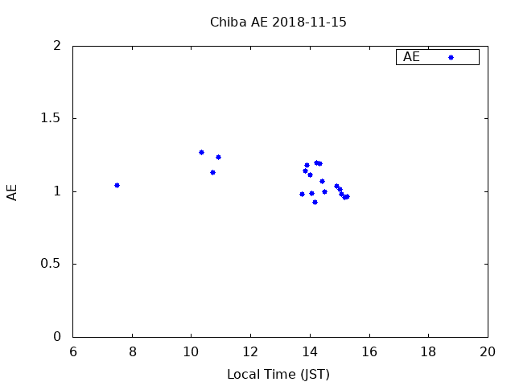
AE

Slide 6
AAE
データなし

